Slide 1
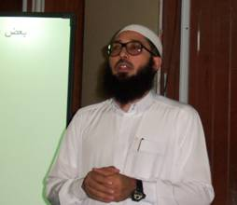
سلسلة محاضرات حول تطبيقات رياضية للفيزياء المخبرية (الجزء الثاني)
زين بن حسن يماني
نائب رئيس مجلس إدارة الجمعية العلمية السعودية للعلوم الفيزيائية
مدير مركز التميز البحثي لتقنية النانو بجامعة الملك فهد للبترول والمعادن
18، 20 شعبان 1435 هـ
Notes:
Animated Emoticons at:
http://heathersanimations.com/
http://www.skamu.com/free-icons/animated/
http://www.glitter-graphics.com/
http://www.bellsnwhistles.com/index.html

Slide 2
سلسلة محاضرات حول التطبيقات الرياضية للفيزياء التجريبية
زين بن حسن يماني
رئيس قسم المعلمين بالجمعية العلمية السعودية للعلوم الفيزيائية
مدير مركز التميز البحثي لتقنية النانو بجامعة الملك فهد للبترول والمعادن
13-20 ربيع الأول، 1434 هـ
Notes:
Animated Emoticons at:
http://heathersanimations.com/
http://www.skamu.com/free-icons/animated/
http://www.glitter-graphics.com/
http://www.bellsnwhistles.com/index.html

Slide 3
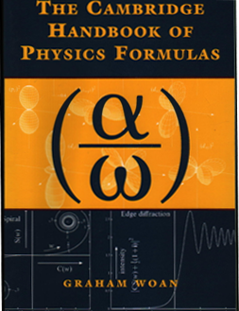
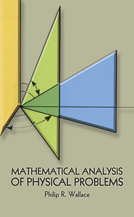
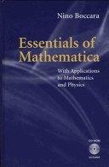
الهدف:
تحسين مستوى استيعاب الفيزياء الرياضية التي تدرس في المقررات الجامعية، و تذوّق حلاوة بعض تطبيقاتها المخبرية، خصوصا في ما يتعلق بالمطيافية الجزيئية.
المحتوى:
تذكير بما قدم في العام الماضي (مقدمة فلسفية في الكميات و الثوابت، أساسيات رياضية (في الحساب، الهندسة، الإحتمالات، المعادلات التفاضلية)، تطبيق رياضي لمعرفة عمر النصف الإنبعاثي عن طريق TCSPC، تطبيق رياضي لتحديد ماهيـّة الغازات الملوّثة عن طريق الـ Photoacoustic Spectroscopy).
تطبيق رياضي للكشف عن الروابط بين الذرات عن طريق FTIR.
تطبيق رياضي لتحديد حجم الجسيمات ضوئيا عن طريق الـ Dynamic Light Scattering.
بعض التطبيقات الحاسوبية.

Slide 4
طريقتنا في هذه الدورة:
نراجع بعض المفاهيم و الأدوات الرياضية.
نفهم كيف استفاد المخبريون من هذه الأدوات!
نبني على فهمنا لأجل استيعاب رياضي أفضل في المستقبل.

Slide 5
و الآن.. إلى.. الحديث حول أفرع الفيزياء و موادها الأكاديمية و أساليبها البحثية

Slide 6
أفرع الفيزياء
Atomic, Molecular and Optical (AMO)
Nuclear and Radiation
High Energy Particle Physics/ Cosmology
Condensed Matter
Astronomy/ Astrophysics
…
…
… Polymer, Bio, Medical, Plasma, Chemical…

Slide 7
مواد الفيزياء الأكاديمية
Intro 211
212 301/302
303/304/403 305/306
322/422 351/2
401/2 432
430
307, 323, 371, 373, 441, 442,…

Slide 8
أساليب الفيزياء البحثية
Theoretical Physics
Experimental Physics
Computational Physics
Pseudo-Science?!!!

Slide 9
ماذا ندرس من الرياضيات؟؟

Slide 10
ماذا ندرس من الرياضيات؟؟
الهندسة، الجبر، حساب المثلثات، الهندسة الفراغية، الإحتمالات، الزمر، المصفوفات، التفاضل و التكامل، المعادلات التفاضلية، الدوال المركبة، التحويلات، الفيزياء الرياضية...
نفضنا الغبار؟؟

Slide 11
موقع الرياضيات من الفيزياء
المعادلة شيء.. و حلها شيء آخر!
Part-1
Part-2
عليك بهذا الكتاب لمراجعة ما يحسن بطالب علم الفيزياء ☺
معرفته من معادلات رياضية متعلقة بالفيزياء

Slide 12
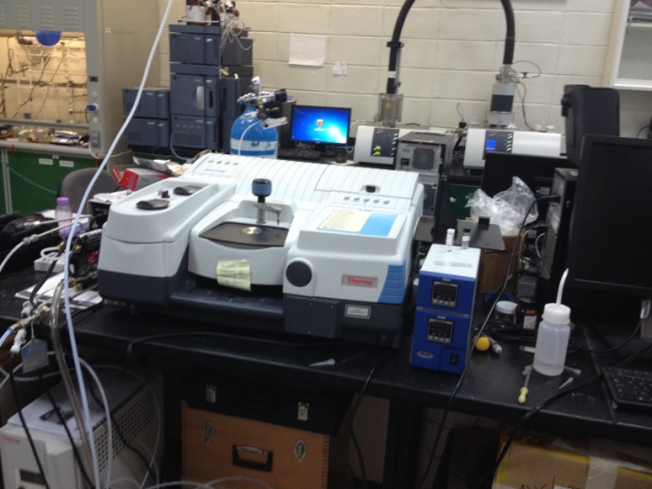
للأساليب الرياضية مكانة خاصة في الفيزياء المخبرية كذلك!
!!أريد أن نستفيد من الزمر للتعرف على تذبذات المواد، و استكشاف ما تمتص من الأشعة الكهرومفناطيسية. ثم نستفيد من تحويل فورير للقيام بقياس طيف الإمتصاص للمواد من دون محزز (و لا موشور) و الذي يعتبر كالبصمة للجزيئات!!

